Slide 1
Джон Бойн.
«Хлопчик у смугастій піжамі».
Зображення Другої світової війни крізь долі дітей і дорослих. Теми нацизму та Голокосту в повісті

Slide 2
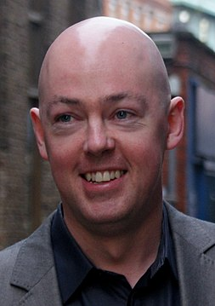
Джон Бойн
(англ. John Boyne)
ірландський письменник,
лауреат численних літературних премій,
автор десяти романів для дорослих і п'яти романів для дітей, а також двох збірок оповідань.
Його книги перекладені більше ніж 51-ю мовою.

Slide 3
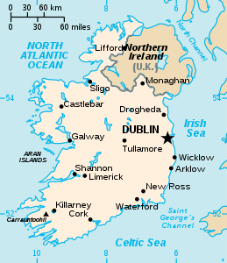


Народився 30 травня 1971 року в Дубліні
(англ. Dublin, ірл. Baile Átha Cliath), Ірландія

Slide 4

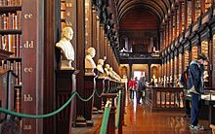
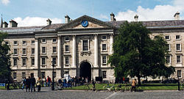
Вивчав англійську літературу в Триніті Коледжі
Коледж Святої Королеви Єлизавети та неподільної Трійці біля Дубліна

Slide 5
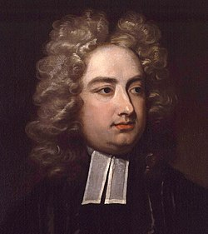
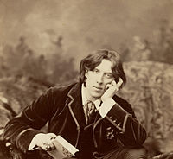
Відомі випускники Триніті Коледжу
Джонатан Свіфт
англ. Jonathan Swift
Оскар Вайлд
Oscar Wilde

Slide 6

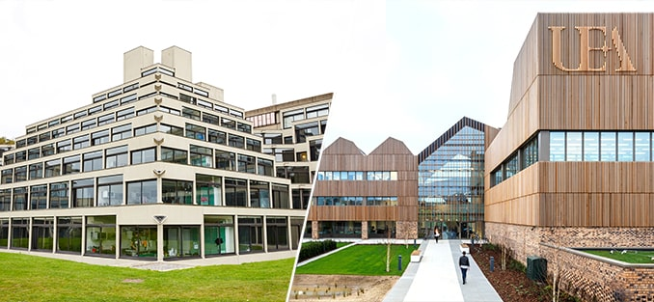
Студіював письменницьку майстерність в Університеті Східної Англії (Норвіч), де став володарем премії Кертіса Брауна (премія, якою нагороджують за найкращий студентський твір у прозі). Вчився письменницької майстерності у Малкольма Бредбері.

Slide 7
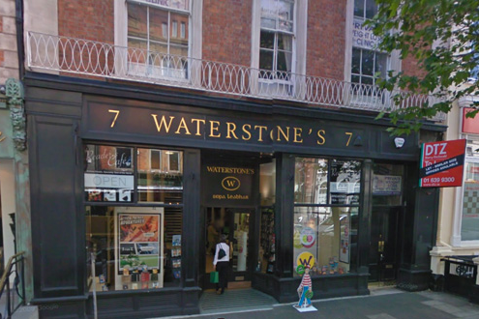
Певний час працював у книгарні «Waterstone's» в Дубліні.

Slide 8
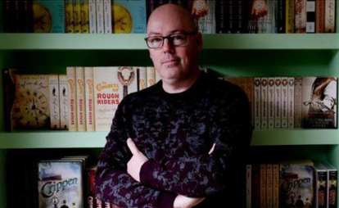
Перше оповідання Бойна — «Entertainments Jar» («Фляга розваг») — було надруковане в Sunday Tribune і 1993 року потрапило до шорт-листа Hennessy Literary Award в Ірландії. Всього Бойн видав близько 70 оповідань.
Його рання проза представлена переважно оповіданнями.

Slide 9



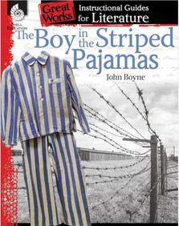

Slide 10

Один із найвідоміших творів Бойна —
«Хлопчик у смугастій піжамі» вперше опублікований 2006 року.

Slide 11
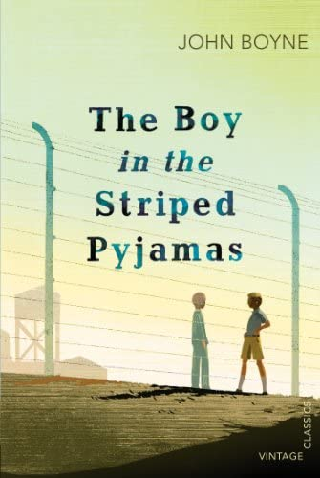
Бойн написав його за 60 годин і закінчив 30 квітня 2004 року, у день смерті Адольфа Гітлера, який не з'являється в книзі, але незримо присутній там.

Slide 12
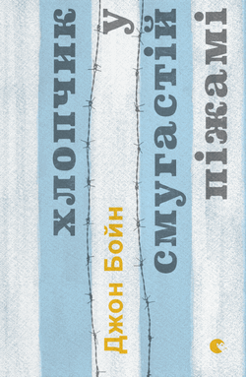
Книга отримала дві премії Irish Book Awards, премію Bisto Book of the Year і була призером декількох міжнародних нагород. Крім того, 80 тижнів очолювала список бестселерів Ірландії та New York Times Bestseller List і лідирувала у 2007-му і 2008-му роках за продажами в Іспанії. У світі продано понад 9 мільйонів примірників.

Slide 13
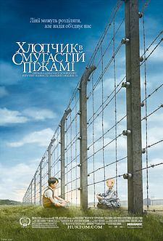
Твір був екранізований у 2008 році.
Режисер Марк Герман.
Зйомки фільму проходили в Будапешті.
Нагороди
Призи
Премія британського незалежного кіно:
Найкраща акторка — Віра Фарміґа
Міжнародний кінофестиваль у Чикаго:
Приз глядацьких симпатій — Марк Герман
Гойя:
Найкращий фільм Європи
Номінації
Премія британського незалежного кіно:
Найкращий режисер — Марк Герман
Відкриття року — Аса Баттерфілд

Slide 14
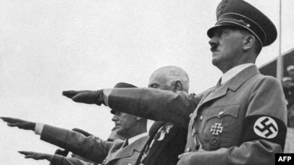
Націона́л-соціалі́зм (нім. Nationalsozialismus), скорочено нацизм (нім. Nazismus)
тоталітарна імперська політична ідеологія, яка була політичною доктриною керівництва Німеччини та правлячої Націонал-соціалістичної робітничої партії Німеччини, а також у деяких інших країнах. Базується на мітах про історичну велич своєї нації, її належність до «вищої раси», що, на думку ідеологів нацизму, дає їй право на розширення так званого «життєвого простору», захоплюючи території інших держав та проводячи на них політику геноциду. Націонал-соціалізм у Німеччині заснований на теоріях антисемітизму, расової ієрархії і соціального дарвінізму.
Notes:
Німецькі народи (яких відносили до так званої нордичної раси) зображалися як втілення європеоїдних «арійців» і «вища раса».

Slide 15
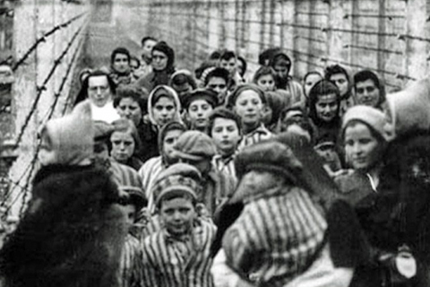
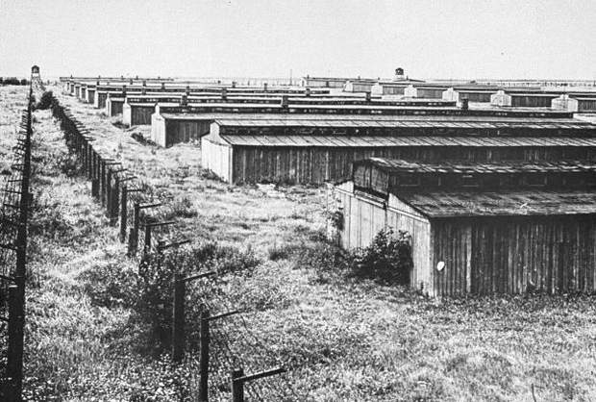
Голоко́ст (від англ. the Holocaust, з дав.-гр. ὁλοκαύστος — «всеспалення»), відомий також як Шоа (івр. השואה‎, HaShoah, «катастрофа») -
геноцид єврейського народу в часи Другої світової війни, внаслідок якого загинуло приблизно 6 мільйонів євреїв.

Slide 16
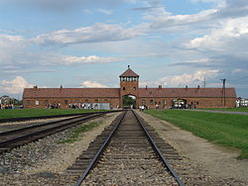
Аушвіц або Освенцим
(нім. KZ Auschwitz, пол. Auschwitz) — один із найбільших нацистських концтаборів, що існував із кінця травня 1940 до січня 1945 року біля міста Освенцима (Польща).
Ворота Біркенау (Аушвіц ІІ) —
«ворота смерті»

Slide 17
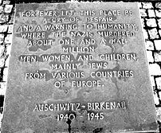
«Хай це місце вічно буде криком відчаю і попередженням для людства. Тут нацисти вбили близько півтора мільйона чоловіків, жінок і дітей, в основному євреїв з різних країн Європи. Аушвіц-Біркенау, 1940—1945 рр.»
Меморіальна дошка на пам'ятнику в Аушвіц-Біркенау

Slide 18
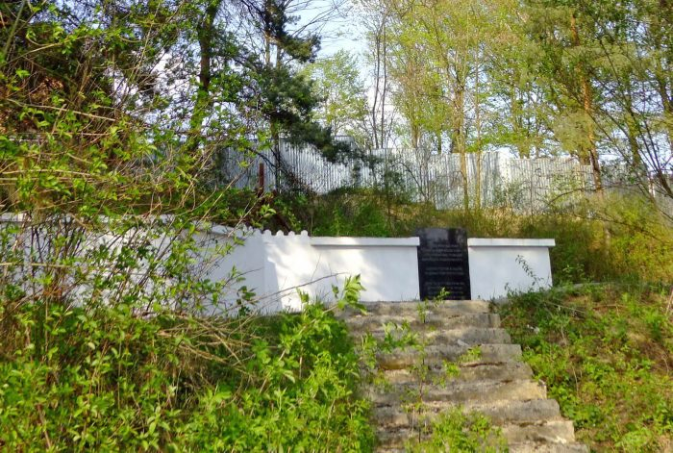
Історія рідного краю
Жолоб - урочище на заході Шумська, за будівлею хлібозаводу.
Тут було розстріляно 2432 жителі Шумська, в основному – євреїв із місцевого гетто.
Notes:
Улітку мешканцям гетто повідомляють, що їх буде переселено у сусіднє місто Кременець. Насправді ж для євреїв приготували заздалегідь викопану могилу. Лише коли автоматники направили колону за православним кладовищем вправо, заарештовані зрозуміли, куди їх ведуть. Спочатку примусили роздягнутися. Потім одних ставили на край ями і розстрілювали. Інших – клали обличчям до землі і посилали кулі просто у потилицю. Декого закопували живим. Як тільки була заповнена головна яма, викопали ще дві. За спогадами шумчан, після вбивства ще декілька днів ворушилася земля.

Slide 19

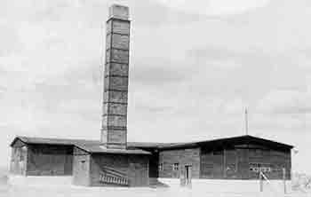
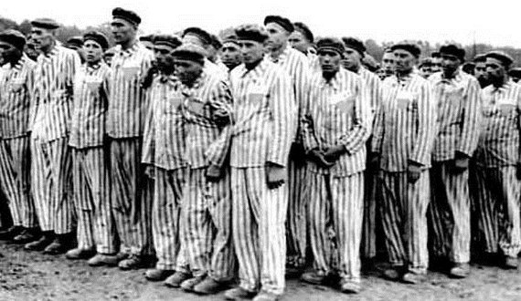


Slide 20
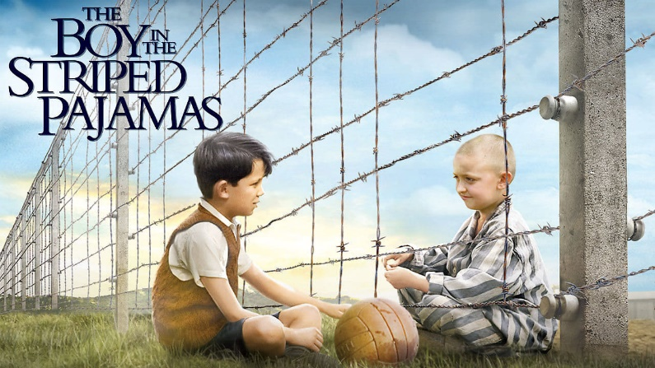
Герої роману
Ельза — мати Бруно.
Гретель (Безнадійний Випадок) — сестра Бруно була на три роки старша, і хлопчик трохи боявся її. Дівчина мала велику колекцію ляльок. Створювала проблеми для нього.
Маттіас - дідусь (63 роки).
Наталі – бабуся (62 роки). Мала ірландське коріння, гарно співала.
Бруно — головний герой, дев'ятирічний німецький хлопчик, який ще мало розуміє, що коїться навколо нього. Живе з родиною у п’ятиповерховому будинку на тихій вуличці в Берліні.
Ральф — батько Бруно, чоловік, на якого треба зважати, «носить чудернацький однострій», прагне зробити кар'єру, тому з радістю погоджується на переїзд, незважаючи на думку інших членів сім'ї.

Slide 21
Друга світова війна крізь долі дітей і дорослих
Підтримують
Протестують
Ральф – комендант табору. Він гарно вдягається, але творить жахливі речі.
Маттіас дуже пишався сином.
Лейтенант Котлер.
Гер Ліст – учитель.
Гретель викинула свої ляльки і почала цікавитись новинами з фронту.
Наталі засуджує свого сина, не підтримує його поглядів: "А коли я бачу тебе в цьому мундирі, то мені хочеться виколоти собі очі!".
Батько лейтенанта Котлера, викладач в університеті, втік до Швейцарії.
Павел – в’язень табору, раніше був лікарем.

Slide 22
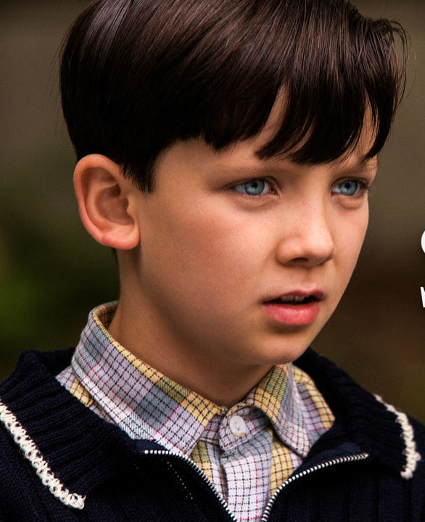
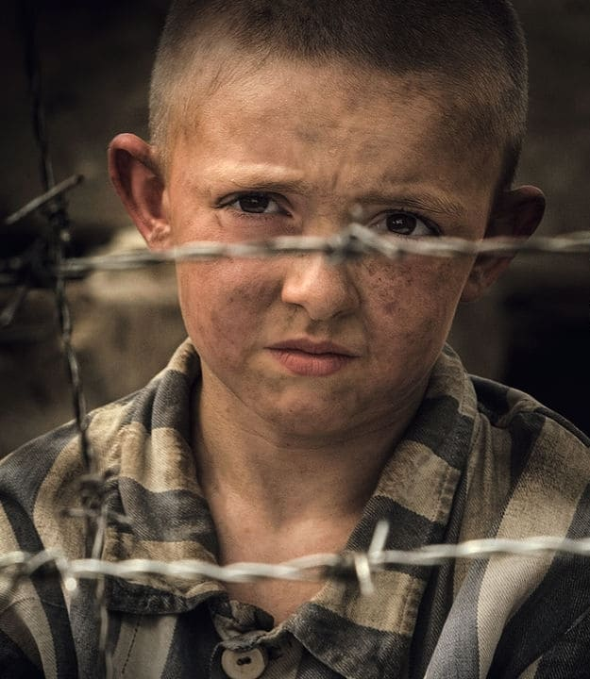
15 квітня 1934 рік
Бруно
Шмуль
Німець
Живе у Геть-Звідси
Спочатку жив у Берліні
Син коменданта табору
Хоче стати дослідником
Хоче бути добрим солдатом
Єврей
Жив за огорожею
Привезли із Польщі, із Кракова
Батько - годинникар
Мама була вчителькою
Знає німецьку мову
Хоче працювати в зоопарку

Slide 23
Шмуль
…ім'я звучить, як свистіння вітру.
…їв шоколад лише раз у житті.
Раніше жив з мамою, батьком і братом Йосипом у маленькій квартирці над майстернею, де тато виготовляв годинники.
рука Шмуля схожа на руку скелета.
його обличчя було вкрите синцями.
Хлопчик сидів на землі із сумним обличчям. Він був у такій самій смугастій піжамі, яку носили люди по той бік загорожі, і смугастій шапочці на голові. Його ноги були босі і брудні. Обличчя хлопчика було дуже дивне. Шкіра майже сіра, але такої сірості Бруно ніколи раніше не бачив. Хлопчик мав великі очі кольору солодкої карамелі. Білки були дуже білі, здалося, що на його обличчі нічого немає, крім величезних засмучених очей.

Slide 24
Бруно
був нижчим за однолітків
ім'я Бруно звучить так, ніби хтось тре долонею об долоню, щоб зігрітися.
був малий для свого віку й зовсім не товстий, його рука здавалася здоровою і сповненою життя. Вени не виднілися крізь шкіру, а пальці не здавалися засохлими гілочками.
Поголена голова здавалася тепер спотвореною, а очі були надто великі для його обличчя. Коли Бруно побачив себе в дзеркалі, він не міг не помітити, яким схожим на Шмуля тепер став , і подумав, що, певно, усі люди по той бік загорожі мають воші, й тому голови в них усіх теж поголені.

Slide 25
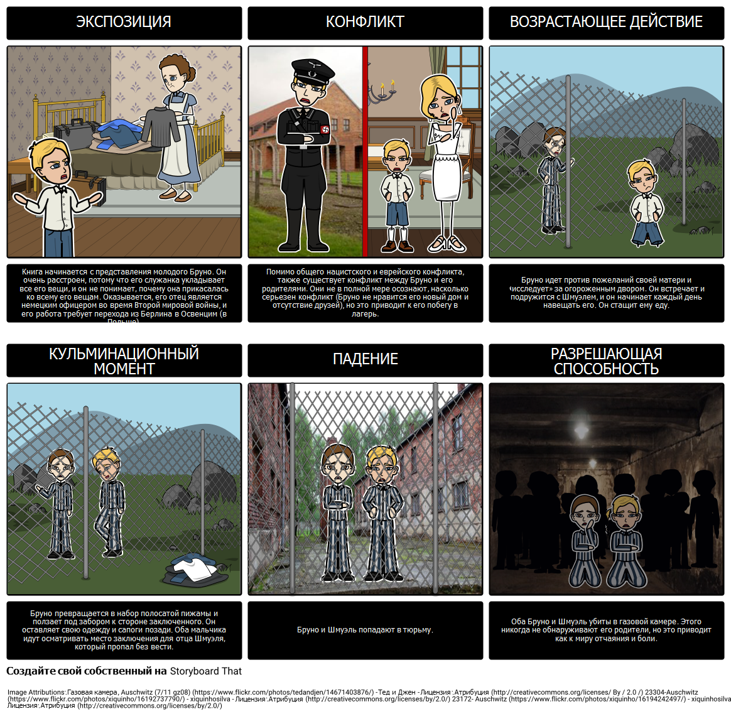
Сюжет роману
Зав’язка
Експозиція
Знайомство з Бруно. Хлопчик дізнається про переїзд із Берліна, у зв’язку з новим призначенням батька.
Життя у новому домі, який назвали «Геть Звідси». Напис на лавці біля будинку: "Установлена на честь відкриття табору… Дев'ятнадцятого червня сорокового року".

Slide 26
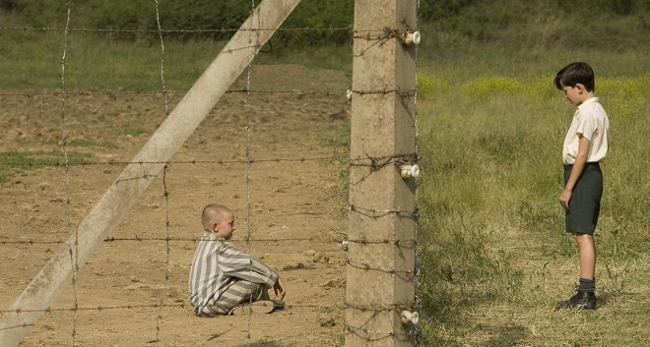
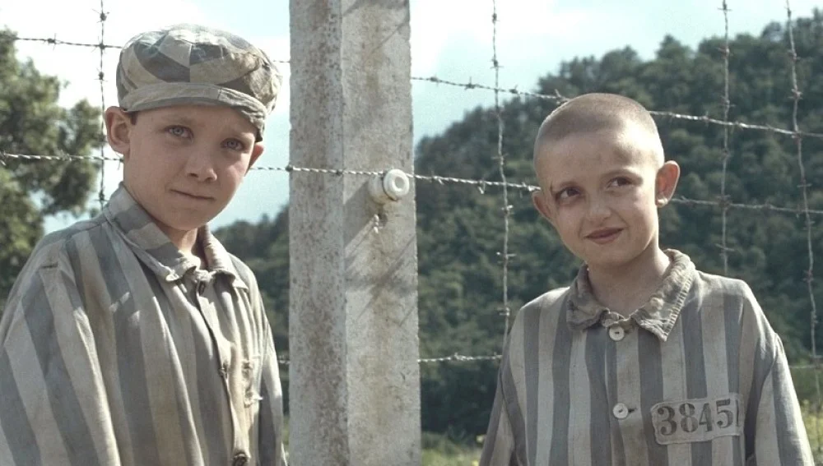
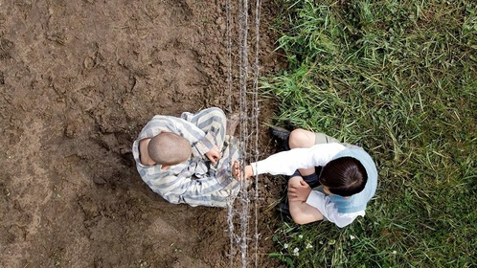
Розвиток дії
Кульмінація
Знайомство зі Шмулем
Бруно переодягається у смугасту піжаму і хоче допомогти Шмулю знайти батька, який зник напередодні.

Slide 27
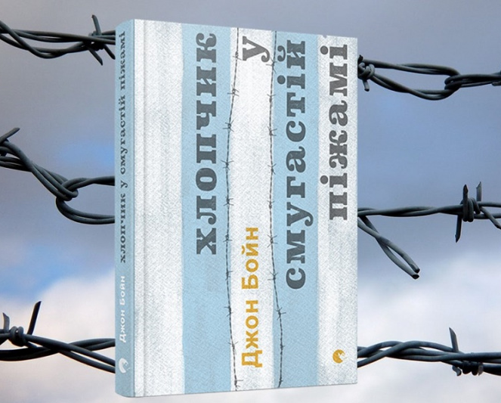
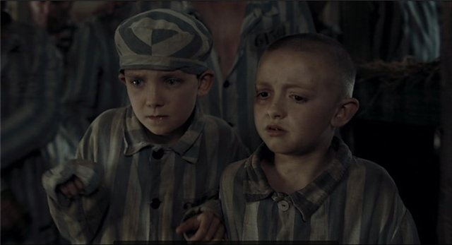
Розв’язка
Хлопчики гинуть у газовій камері. Батьки Бруно ніде не можуть знайти сина. Згодом батько здогадується, куди зник Бруно.

Slide 28
Використані джерела
https://learning.ua/content/taskdat/20170728/241674.png
https://uk.wikipedia.org/wiki/%D0%93%D0%BE%D0%BB%D0%BE%D0%BA%D0%BE%D1%81%D1%82
https://www.ukrlib.com.ua/styslo-zl/printit.php?tid=10199&page=4
https://uk.wikipedia.org/wiki/%D0%90%D1%83%D1%88%D0%B2%D1%96%D1%86
https://shumsk.info/%D0%92%D1%96%D0%B4-%D0%BF%D1%83%D0%BD%D0%BA%D1%82%D1%83-%D0%90-%D0%B4%D0%BE-%D0%BF%D1%83%D0%BD%D0%BA%D1%82%D1%83-%D0%AF-%D0%AF%D0%BA%D0%BE%D1%8E-%D0%B2%D0%B8%D0%B9%D1%88%D0%BB%D0%B0-%D0%B0/
https://uk.wikipedia.org/wiki/%D0%A2%D1%80%D0%B8%D0%BD%D1%96%D1%82%D1%96_%D0%9A%D0%BE%D0%BB%D0%B5%D0%B4%D0%B6_(%D0%94%D1%83%D0%B1%D0%BB%D1%96%D0%BD)
https://www.google.com/url?sa=i&url=https%3A%2F%2Fnaurok.com.ua%2Ftest%2Fpozaklasne-chitannya-hlopchik-v-smugastiy-pizhami-dzhon-boyn-796069.html&psig=AOvVaw0_eaUhBVnWdbaXJ08UEC2c&ust=1667064909194000&source=images&cd=vfe&ved=0CA0QjRxqFwoTCJiWuqvIg_sCFQAAAAAdAAAAABAD
https://urok.osvita.ua/materials/in_lit/rozrobka-uroku-iz-zarubiznoi-literaturi-dzon-bojn-narod-1971-hlopcik-u-smugastij-pizami-zobrazenna-drugoi-svitovoi-vijni-kriz-doli-ditej-i-doroslih-temi-nacizmu-ta-golokostu-v-povisti/#google_vignette
https://www.google.com/url?sa=i&url=https%3A%2F%2Fwww.storyboardthat.com%2Fstoryboards%2Fru-examples%2F----------------------------plot----------&psig=AOvVaw0_eaUhBVnWdbaXJ08UEC2c&ust=1667064909194000&source=images&cd=vfe&ved=0CA0QjRxqFwoTCJiWuqvIg_sCFQAAAAAdAAAAABAJ

